Slide 1
Путешествие в страну цветов презентация соленого теста ГБОУ РХ НПО «ПУ -16»
Автор презентации
Какоткина Светлана Валерьевна
мастер производственного обучения
по профессии
«повар, кондитер»
2013 г

Slide 2
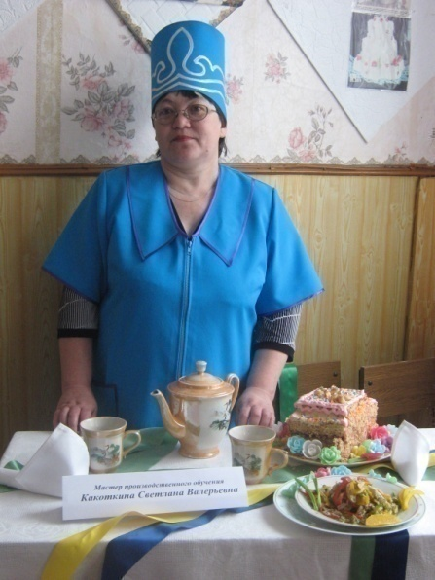
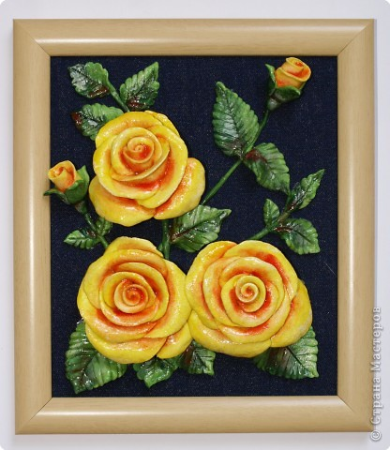
презентация мастер класса
«ПУТЕШЕСТВИЕ В СТРАНУ ЦВЕТОВ»
ИЗ СОЛЕНОГО ТЕСТА
Приглашает
Мастер
производственного
обучения
Какоткина
Светлана
Валерьевна

Slide 3
Цели и задачи
Учить лепить из соленого теста.
Формировать навыки аккуратности при лепки изделий.
Развивать эстетическое восприятие, чувство цвета.
Развивать гибкость пальцев, учить видеть конечный результат.
Научить точно передавать задуманную идею при раскрашивании изделия, раскрыть творческую фантазию в процессе работы.

Slide 4
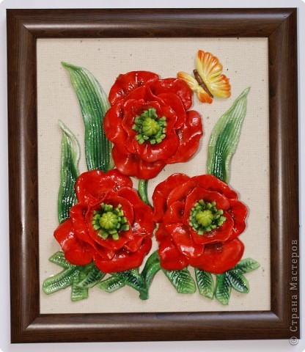
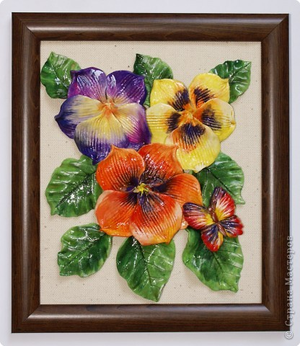
Путешествие в страну соленого теста

Slide 5
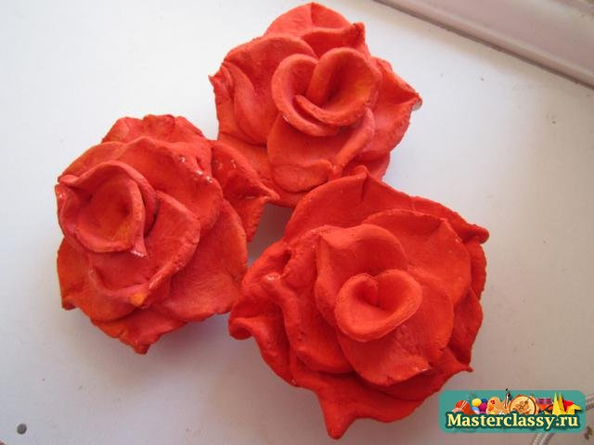
В КОНЦЕ ПУТЕШЕСТВИЯ ВЫ УЗНАЕТЕ:
историю возникновения соленого теста;
применение соленого теста в быту и научитесь:
замешивать соленое тесто;
лепить розу

Slide 6
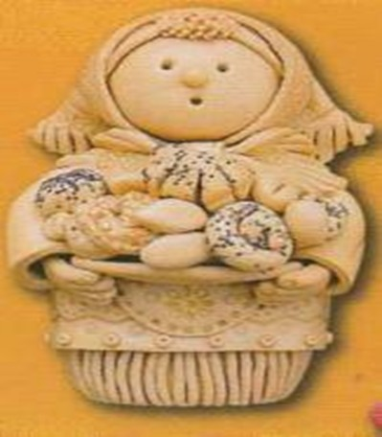
ИСТОРИЯ ВОЗНИКНОВЕНИЯ СОЛЕНОГО ТЕСТА
Когда – то давным-давно, еще в седую старину,
Люди начали лепить хлебные лепешки из муки и воды,
И обжигать их на раскаленных камнях
из теста выпекали не только хлеб, но и декоративные изделия

Slide 7
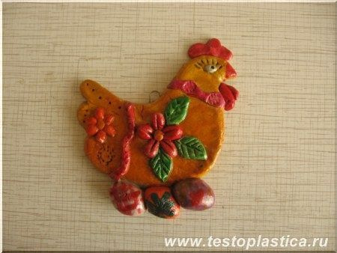
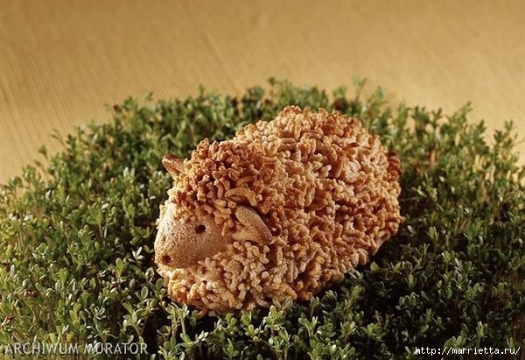
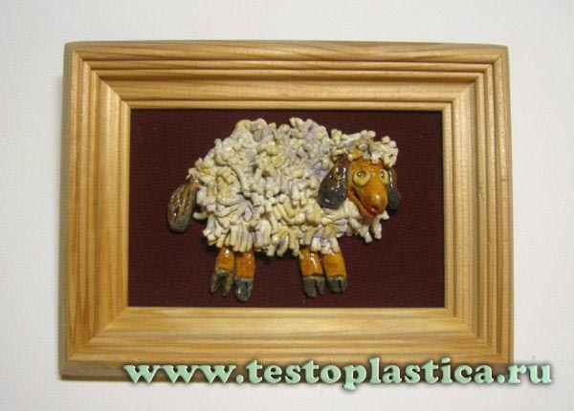
ЖЕРТВОПРИНОШЕНИЕ
Изготовление теста из муки, соли и воды
является старинным обычаем и принималось для выполнения фигурок из народных сказаний и в религиозных целях.
Еще древние египтяне, римляне и греки использовали фигурки из соленого теста для преклонения перед своими
божествами
египтяне египтяне
греки римляне

Slide 8
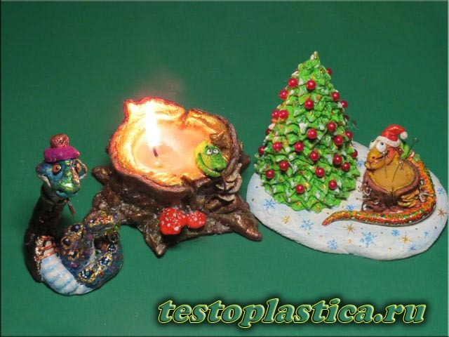
соль защита от поедания
Когда главным символом рождества стала елка,
Бедные люди изготавливали из хлебного теста рождественские украшения.
Для сохранения украшений от поедания мышами и насекомыми в тесто добавляли большое количество соли.
Так возникло соленое тесто.

Slide 9
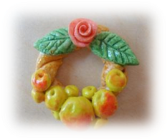
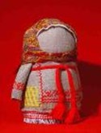
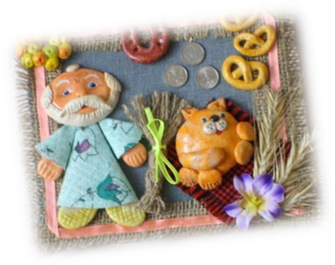
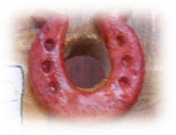
ОБЕРЕГИ ----Германия---Скандинавия

Slide 10
Пасхальные сувениры
В Германии и Скандинавии издавна было принято изготавливать пасхальные рождественские сувениры из соленого теста.
Различные медальоны, венки, кольца и подковы вывешивались в проеме окон или крепились к дверям.
Считали, что эти украшения приносят хозяевам дома,
который они украшают удачу и благоденствия.

Slide 11
Возрождение традиций
Во время первой и второй мировой войны искусство изготовления соленого теста было утеряно, так как не хватало материала.
В наше время эта древняя традиция начала возрождаться.
В последние годы оно вызывает все больший интерес,
с каждым годом расширяя круг своих поклонников.

Slide 12
Древо жизни

Slide 13
Hа уроке
На уроке мы учимся использовать тесто для проявления творческих способностей, учимся точно передавать задуманную идею при выполнении изделия, стараемся раскрыть творческую фантазию в процессе лепки, развить гибкость пальцев рук, учимся видеть конечный результат задуманной работы.

Slide 14
Раскатывание

Slide 15
Изучение работ мастеров

Slide 16
Первые работы

Slide 17
Валентинки
День Валентина.
На уроках ученики лепили валентинки из теста и дарили своим друзьям и преподавателям.

Slide 18
Бутафория

Slide 19
Лепим из соленого теста полуфабрикаты из мяса и рыбы
Из соленого теста лепим образцы полуфабрикатов, этим развиваем
глазомер и запоминаем формы полуфабрикатов.

Slide 20
Упражнение – «полуфабрикаты»

Slide 21
Вечно свежие овощи

Slide 22
Панно роза

Slide 23
Соленое тесто - это один из наиболее универсальных, доступных материалов, которое можно использовать в искусстве

Slide 24
Ингредиенты для приготовления теста:

Slide 25
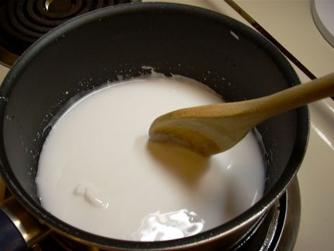
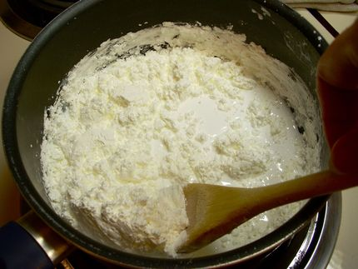
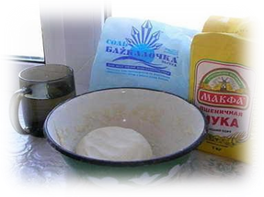
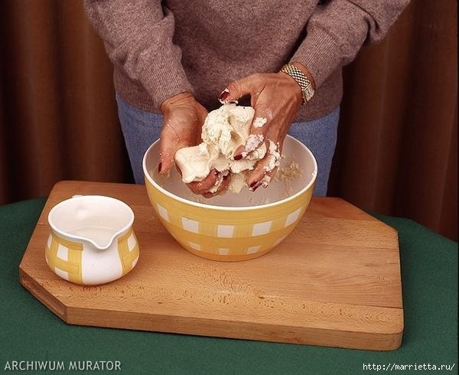
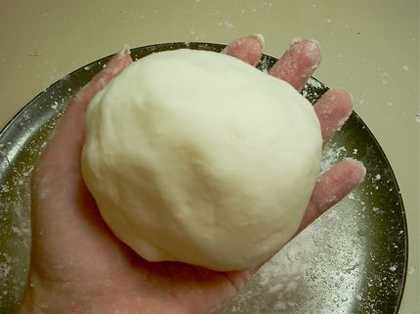
Как приготовить соленое тесто

Slide 26
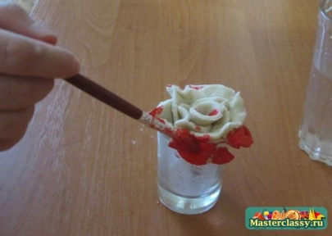
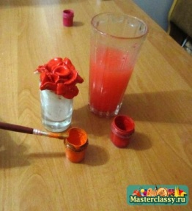
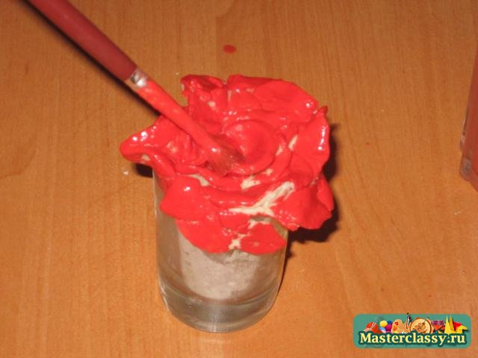
Окрашивание

Slide 27
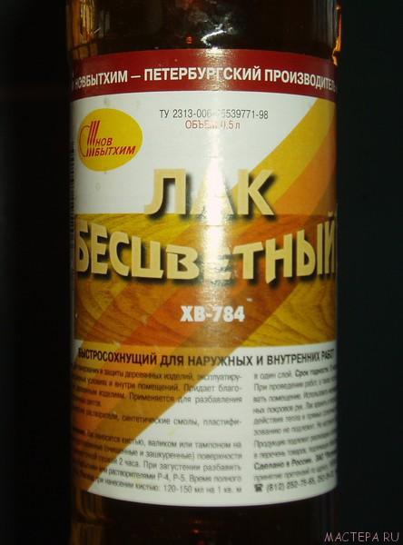
Окрашивание-покрытие лаком

Slide 28
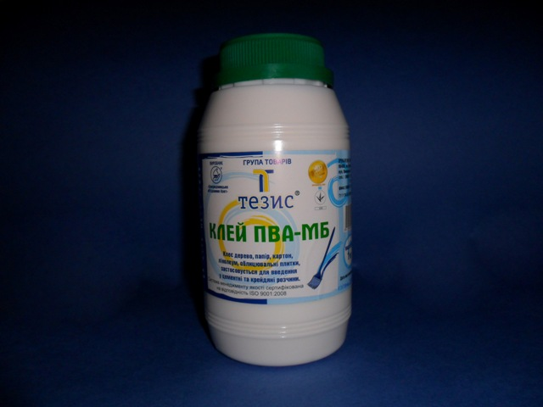
В качестве добавок-
используют клей ПВА или обойный клей (увеличивают клейкость заготовок и прочность готовых изделий),
масло растительное (повышает пластичность, добавляется в тесто, предназначенное для лепки мелких деталей ).

Slide 29
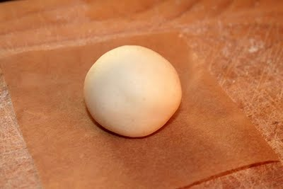
Хранение соленого теста
Тесто следует хранить в пакете
полиэтиленовом
чтобы оно не пересохло.

Slide 30
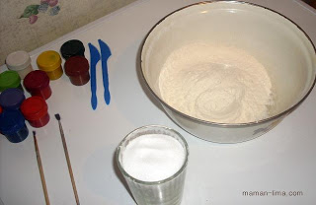
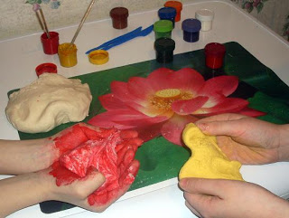
СОВЕТ
Чтобы получить цветное тесто, красители добавляют во время приготовления.
Используют краски: гуашь, акварель.

Slide 31
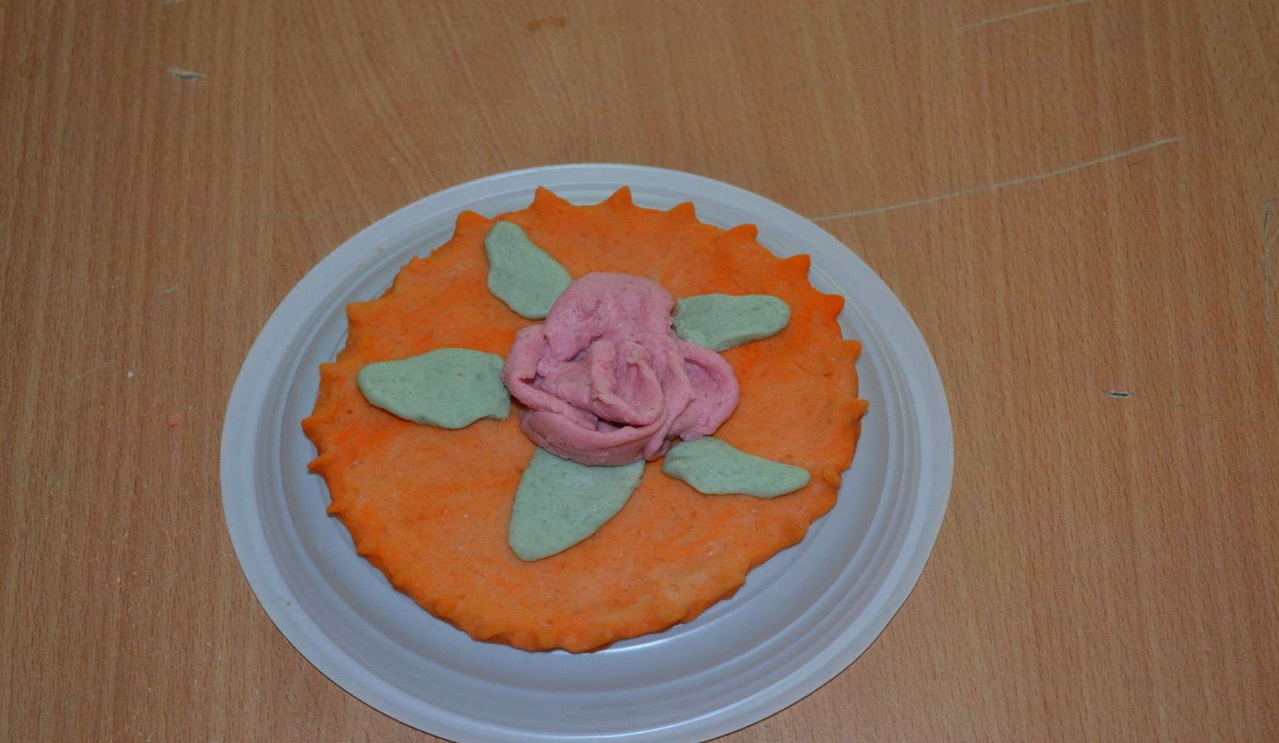
Воды не должно быть много

Slide 32
Фигура должна смотреться в центре, а не «где-то там»

Slide 33
Панно – изделие тематическое!

Slide 34
Цвет – это важно!

Slide 35
Советы
Периодически мойте руки и инструменты
Сушить изделия из соленого теста лучше при комнатной температуре
К подвешивающемуся изделию, заранее прикрепите петлю
В объемные фигуры предварительно прокладывайте фольгу
Чаще обменивайтесь опытом, удивительными находками

Slide 36
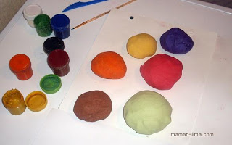
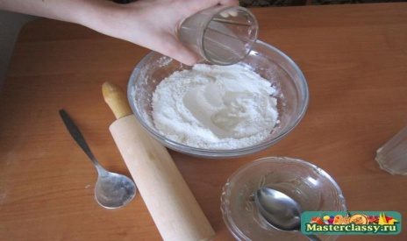
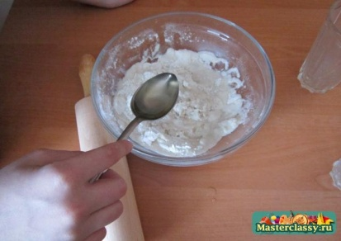
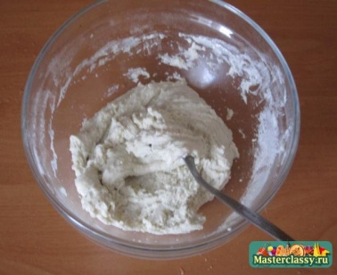
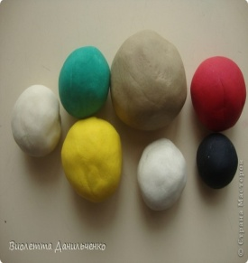
ЛЕПИМ ИЗ Цветного соленого теста
Ход работы:
Одеть перчатки.
Высыпать ингредиенты в чашку для цветного теста смешать воду и гуашь.
Замесить тесто.
Слепить лепестки.
Склеить при помощи воды.

Slide 37
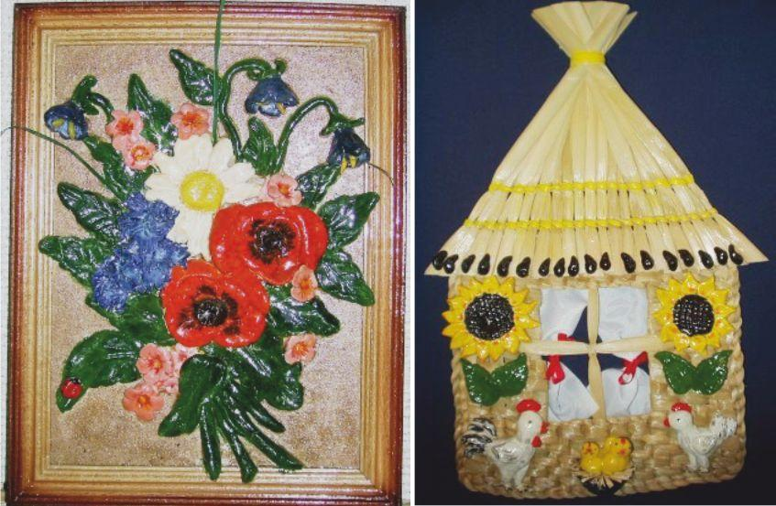
Несколько слов "За" соленое тесто:
Любое изделие из соленого теста, находящийся в доме, - символ богатства и благополучия в семье
и хлеб с солью будут всегда на столе.

Slide 38
Используемая литература
Соленое тесто- К. Силаева, ООО «Издательство «Эскимо», 2003 г.
Соленое тесто- И. Кискальт, Компания «Аст-Пресс», 1998 г.
интернет

Slide 39
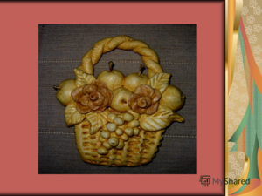
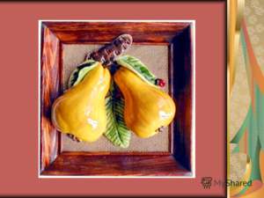
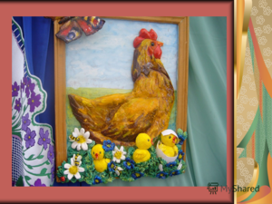
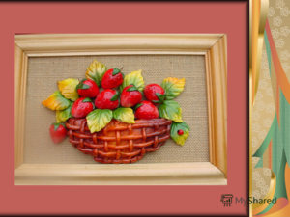
В добрый путь с соленым тестом! Спасибо за внимание!

